Slide 1

التقويم الشامل فى العملية التعليمية
ملف الإنجاز – مقياس الأداء المتدرج
By
Afaf A. Atia , Ph.D & CPT- IBCT
22 Jan. 2023
Faculty of Nursing

Slide 2

الهدف العام للجلسة
Objective

Slide 3
تهدف هذه الجلسة التدريبية إلى إكساب السادة المشاركين المعارف والمهارات والاتجاهات التى تمكنهم من إعداد واستخدام أدوات التقييم الشامل / البديل لأداء الطالب الجامعى

Slide 4
محتويات الجلسة
مفاهيم أساسية (التقويم – التقويم الشامل)
أدوات التقويم وأنواعها
مفهوم ملف الإنجاز / البورتفليو
أهميته – أنواعه – كيفية إعداده - مثال
مفهوم مقياس الأداء المتدرج Rubrics
أهميته - أنواعه
كيفية إعداده - مثال

Slide 5

مفهوم التقويم
Evaluation

Slide 6
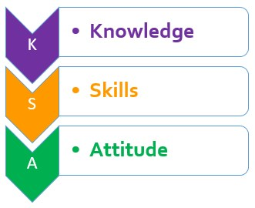
مفهوم التقويم الشامل
Comprehensive Evaluation

Slide 7
تنوع الأساليب والأدوات
قبلى
Pre
بنائى / تكوينى
Formative
ختامى / نهائي
Summative

Slide 8
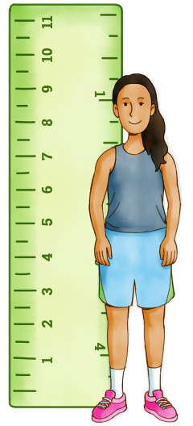
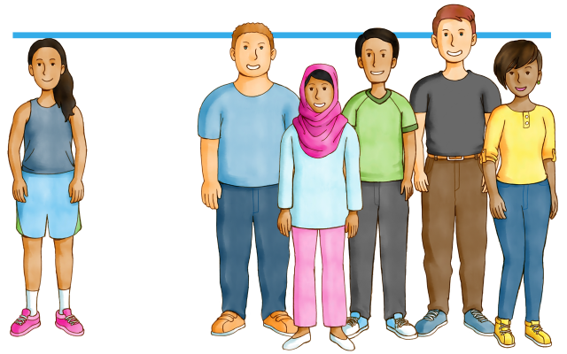
التقويم محكى المرجع في مقابل التقويم معيارى المرجع
Norm – Referenced Test
Criterion – Referenced Test

Slide 9
أنواع الاختبارات
اختبارات تحريرية (انتاج استجابة – التعرف او اختيار الاستجابة) – شفوية | معارف
ملاحظة أداء باستخدام بطاقات فحص / بطاقات تقييم منتج أو أداء | مهارات / أداء
مقابلة – مقاييس – استبيانات - ملاحظة | جوانب نفسية / انفعالية / شخصية

Slide 10

البورتفليو
Portfolio

Slide 11
حافظة / ملف إنجاز / أعمال الطلاب عبارة عن مجموعة شاملة ومستمرة من عينات العمل والمشاريع وغيرها من مجموعات الأدلة التي توضح المستوى الحالي للطالب من الأداء التعليمي وتعمل كأداة تقييم ، وتوجه تعلم الطلاب وتساعد المعلمين في تطوير فرص التعلم وتتبع مدى التقدم

Slide 12
ملف الانجاز (البورتفوليو) هو تجميع منظم لعينة من انجازات الطالب المميزة في مجالات دراسية معينة، ويتم اختيارها وفق معايير محددة يتم انجازها وفقا لأربع عمليات متتابعة وهي:
Collection Selection Reflection Presentation

Slide 13
المزايا والأهمية
نشاط الطالب وتوجيهه الذاتي لتعلمه
يعطى فرص متعددة لإثبات القدرات
شامل ومستمر
تقويم أصيل / تقييم بديل / تعلم ذو معنى
يُظهر كل من نقاط القوة ونقاط الضعف مما يعزز التعلم / التأمل

Slide 14
أمثلة لعينات أعمال الطلاب في البورتفليو
كتابات / مقالات
سجلات ومدونات
تمارين محلولة
تقارير
ستوديو صور / معارض
أبحاث
حضور ندوات / مؤتمرات / برامج تدريبية
مذكرات / تأملات
أعمال فردية أو تعاونية
عرض تقديمى
تصميم إعلان – بوستر – موقع الكترونى
صور
فيديوهات
مسودات
رسومات
قراءات
ملاحظات المعلمين
درجات الامتحانات
عينات
ممارسات فى مواقع التدريب
مسرحيات / لعب دور

Slide 15
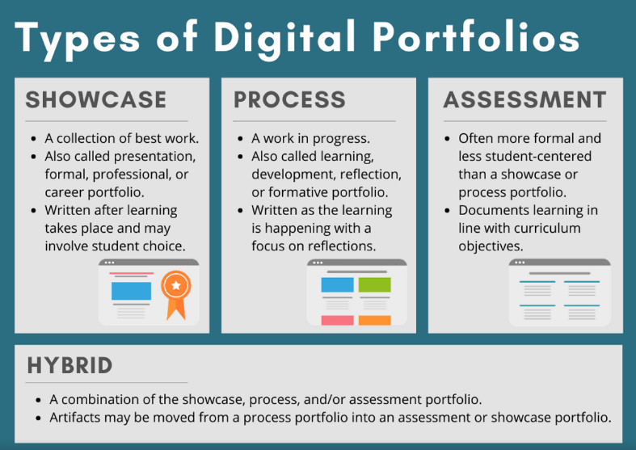

Slide 16
مثال للبورتفليو

Slide 17
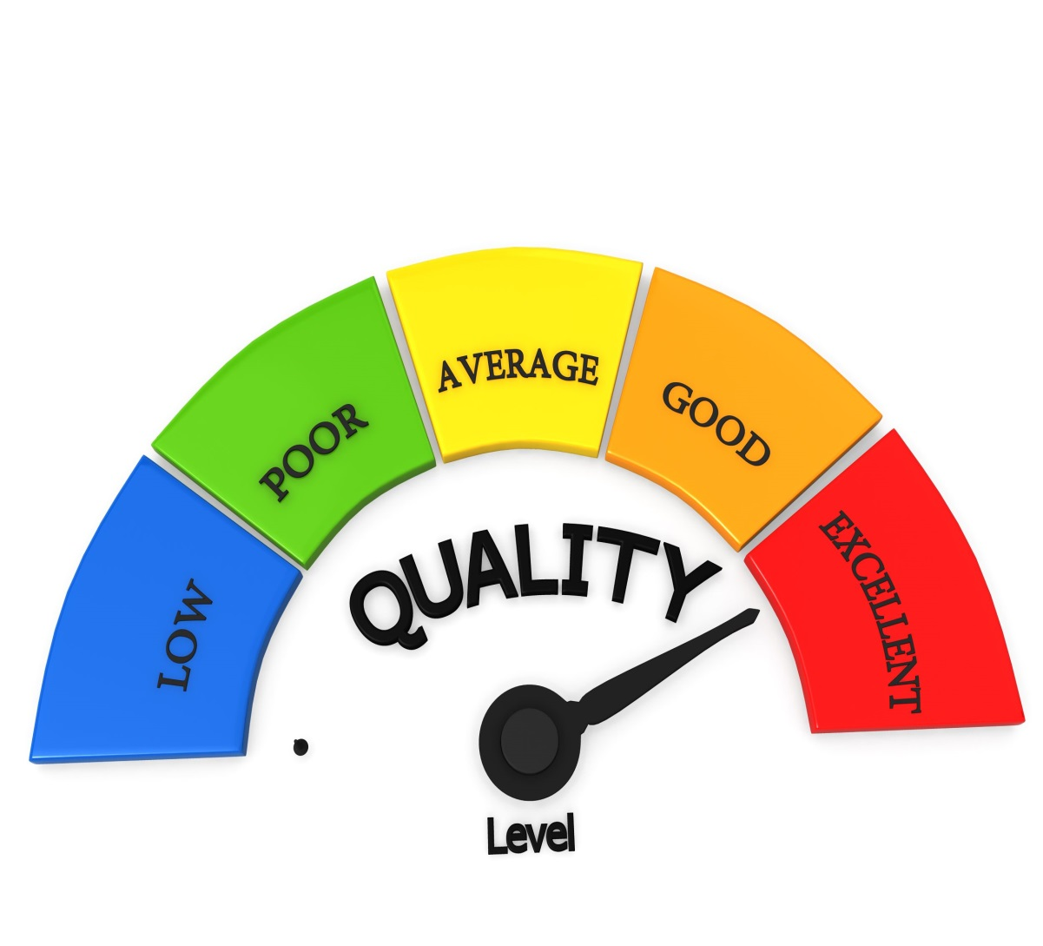
مقياس الأداء المتدرج
Rubrics

Slide 18
أداة تقييم ، تصف مستويات جودة أداء الطالب على المهام بصورة متدرجة وفقاً لمعايير ومؤشرات يتم تحديدها مسبقاً لأحد جوانب التعلم
ويتصف مقياس الأداء المتدرج بالآتى :
تحديد المهمة المطلوب من الطالب القيام بها
التدريج ، ويصف مستويات جودة الأداء لما هو متوقع من الطالب أداءه للمهمة
تحديد أبعاد أو مكونات المهمة (معارف – مهارات حركية – مهارات عقلية ...)
وصف كل مستوى من مستويات التدريج والتى توضح مدى تمكن الطالب من أداء المهمة

Slide 19
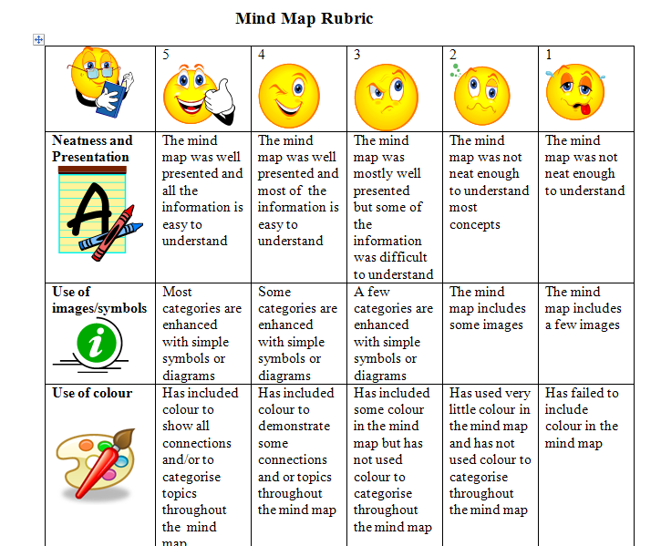

Slide 20
لماذا مقياس الأداء المتدرج
يمكن المعلمين من تقديم تغذية راجعة واضحة للطلاب مما يحسن من تعلمهم
وضوح المهام يجعل الطلاب يركزون على أداء المهمة بإتقان
يمكن المعلم من تحديد فجوات الأداء لدى طلابه ومن ثم تحسين طرق تدريسه وتكييفها لاحتياجاتهم
التركيز على التعلم وليس الدرجات
أداة تقييم موضوعية وعادلة

Slide 21
أنواع مقياس الأداء المتدرج
كلى Holistic
تحليلى Analytical

Slide 22
تقدير 3 : تركيز على الموضوع – دلائل على المعرفة والإطلاع – تغطية كل النقاط المهمة – تنظيم جيد فى عرض الإجابة – تفسيرات منطقية ومدعمة بالأدلة الموضوعية – تقييم ناقد – لا يوجد أى موضوعات غير مرتبطة – الإشارة إلى مصادر صحيحة ودقيقة
تقدير 2 : قدم أدلة ووجهات نظر ولكن لم يتم ربطها بالمطلوب من السؤال ، بعض النقاط الرئيسية لم يتم تغطيتها – أخطاء فى الإشارة إلى المصادر
تقدير 1 : كثير من النقاط الرئيسية لم يتم تغطيتها – احتواء الإجابة على العديد من المحاور غير المرتبطة – سوء تنظيم – إجابات مفقودة للأسئلة – دلائل وفهم فقير
تقدير صفر : لا توجد أى إجابة

Slide 23

Reflection
شاهد الفيديو وتأمل ، أهمية التقييم البديل / الشامل

Slide 24

الملخص

Slide 25
مفاهيم أساسية (التقويم – التقويم الشامل)
أدوات التقويم وأنواعها
مفهوم ملف الإنجاز / البورتفليو
أهميته – أنواعه – كيفية إعداده - مثال
مفهوم مقياس الأداء المتدرج Rubrics
أهميته - أنواعه
كيفية إعداده - مثال

Slide 26

لحظات التعلم
Learning Moments

Slide 27

What you can be measure .. You can be manage

Slide 28
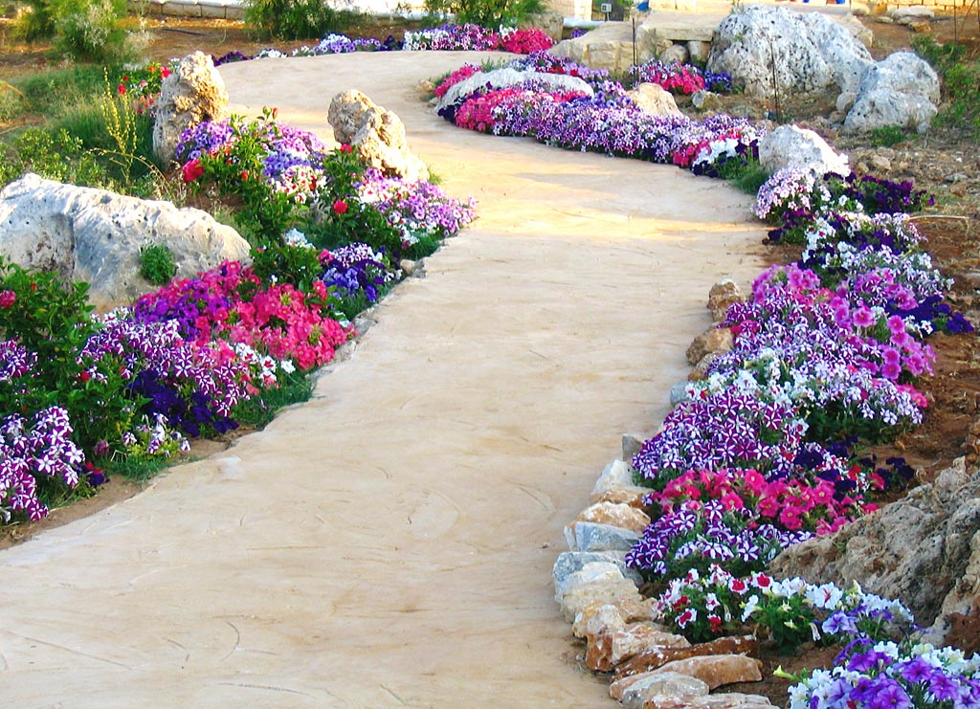
Thank you
Afaf A. Atia , Ph.D, CPT
Suez Canal Unvi. / Ismailia
Email: aaatiabasha@yahoo.com
Cell Phone : 01227270473

